Slide 1
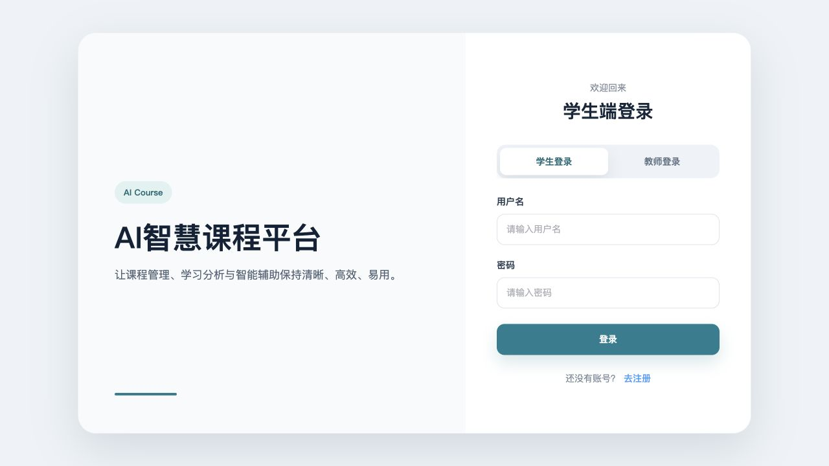
AI智慧课程平台
学生端与教师端功能展示
面向教育管理与学习辅助场景，平台将课程资源、学习过程、测评反馈、学情分析和 AI Agent 能力整合为一个持续迭代的教学闭环。
课程管理
知识图谱
智能批改
个性化推荐
学情分析
截图基于当前本地前端版本生成，便于后续替换为接入真实数据后的演示画面。
01 / AI智慧课程平台

Slide 2
系统架构：三端协同 + 数据闭环
前端负责场景体验，后端沉淀业务数据，AI Agent 负责知识生成、评价与推荐。
1
教师端
2
学生端
课程建设 / 班级运营 / 学情分析 / 能力图谱 / 学生画像
课程学习 / 任务测验 / 游戏化爬塔 / 错题复习 / 个性推荐
3
RESTful API
课程、资源、题库、任务、提交、进度、画像等统一接口
4
AI Agent 服务
知识图谱构建、智能评分、问题聚类、教学建议、个性化推荐
5
数据与资源
关系型数据库、课程资源、学习行为、测评记录、画像数据
闭环逻辑：课程建设产生结构化内容，学生学习产生行为与测评数据，AI 与学情分析生成反馈，再反哺教师教学调整。
02 / AI智慧课程平台

Slide 3
双端功能地图：同一套数据服务两类用户
学生端强调学习路径与反馈，教师端强调组织管理与教学决策。
学生端
教师端
1
课程学习
1
课程建设
课程列表、课时详情、资源预览、知识图谱导航
课程、课时、资源、知识点、题库统一维护
2
任务测评
2
过程管理
在线测验、作业提交、系统评分、通关挑战
任务发布、提交复核、班级运营、风险处理
3
学习反馈
3
学情洞察
诊断结果、错题本、学习进度、个人画像
错题统计、知识点掌握、题型表现、班级风险
4
个性路径
4
智能辅助
基于掌握度、弱点和推荐策略进入下一步学习
AI 能力图谱、智能评价、问题聚类、教学建议
核心关系：教师配置课程与任务，学生产生学习数据，系统分析数据并生成反馈，教师据此优化后续教学。
03 / AI智慧课程平台

Slide 4
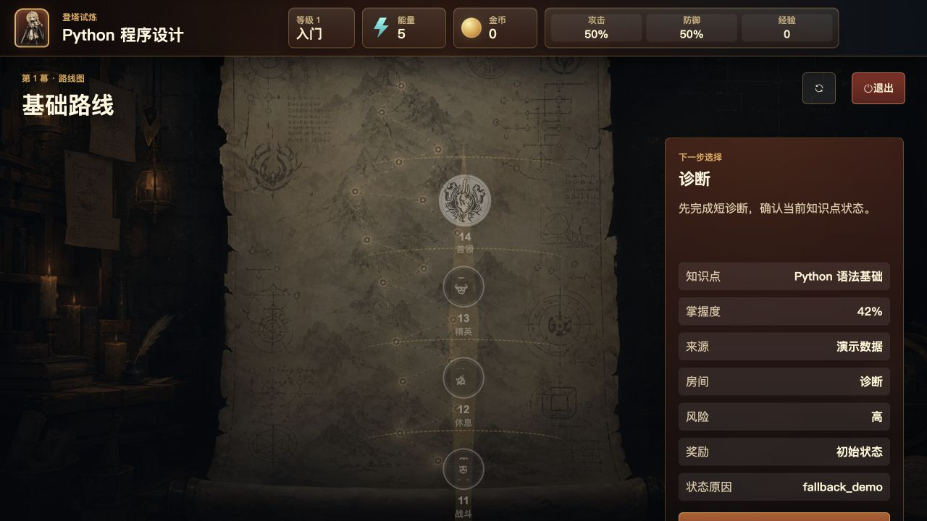
学生端：游戏化学习入口
把课程学习路径转化为“爬塔路线”，让知识点学习、诊断、挑战和奖励形成连续体验。
路径
状态
知识点节点化
能量/金币/经验
路线驱动学习
章节、知识点和房间节点串成学习路径，学生可以直接进入下一步。
诊断前置
进入节点前先确认知识状态，再匹配题包、挑战强度和奖励。
即时激励
用角色、血量、奖励和通关结果强化持续学习反馈。
04 / AI智慧课程平台

Slide 5
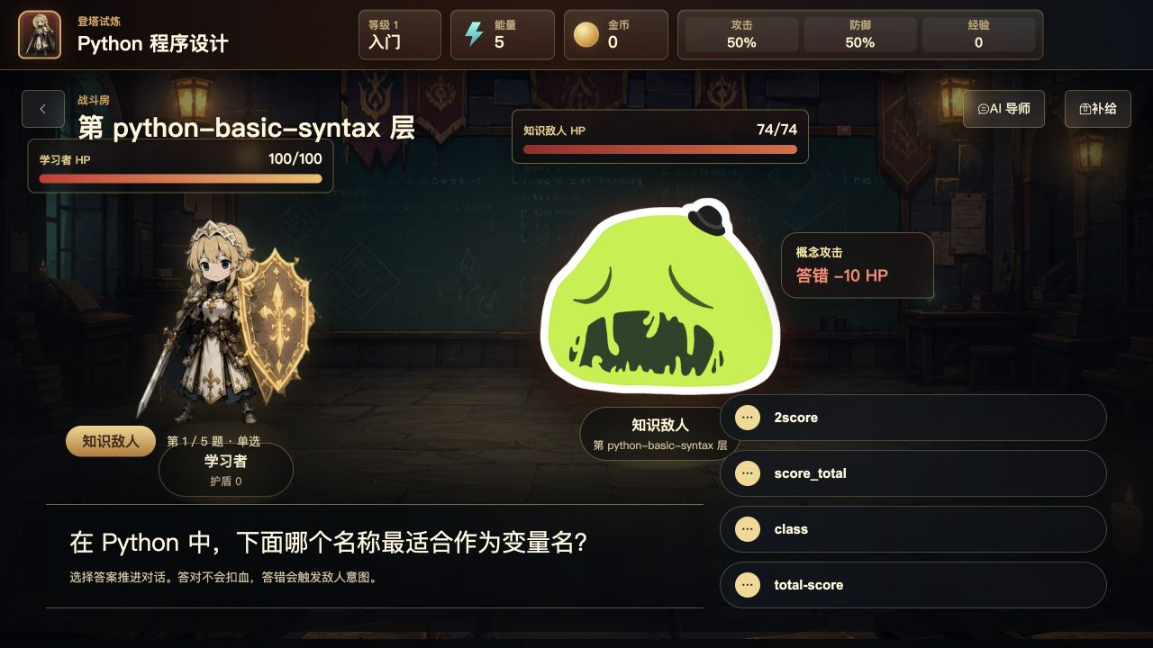
学生端：学习、测评与成长闭环
围绕“学资源、做任务、即时反馈、回看薄弱点”组织学生端能力。
1
课程与资源
查看课程、课时、视频/文档资源，进入知识图谱关联内容。
2
任务与测验
完成在线测验、作业提交，系统记录提交状态与得分。
3
智能诊断
根据答题结果更新掌握度，提示薄弱知识点和下一步行动。
4
画像与错题本
汇总学习进度、能力成长、错题记录，支持个性化复习。
05 / AI智慧课程平台

Slide 6
学生端：个性化学习能力
学生端不只是做题入口，而是围绕学习状态持续给出复习、激励和下一步建议。
1
学习画像
2
错题本
3
推荐路径
汇总学习进度、能力成长、掌握度和学习状态，形成个人学习档案。
沉淀错题、薄弱知识点和复习建议，支持针对性补弱。
根据诊断结果与画像数据，推送下一步学习资源或训练节点。
01
02
03
04
学习行为
数据记录
智能分析
个性反馈
看资源、做任务、答题
进度、得分、错题、掌握度
薄弱点、风险、推荐
复习路径、挑战节点、成长激励
学生端价值：把“课程内容”转化为可执行路径，把“测评结果”转化为可理解反馈，把“薄弱点”转化为下一步行动。
06 / AI智慧课程平台

Slide 7
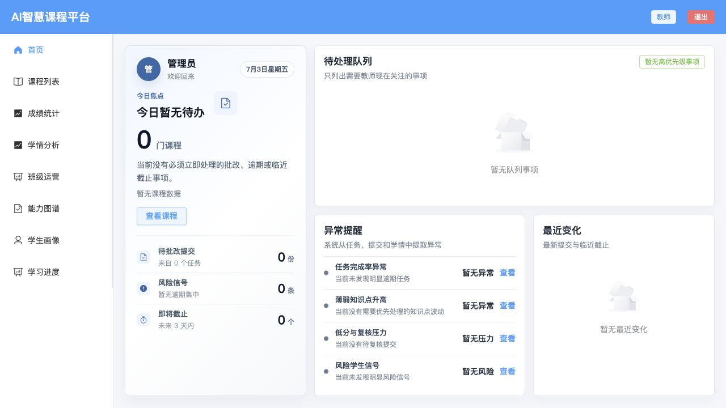
教师端：首页聚合待办与风险
教师进入系统后先看到需要处理的事项，而不是散落在不同菜单里的数据。
今日焦点
汇总待批改、逾期、临近截止等需要优先处理的事项。
待处理队列
把提交复核、任务异常和课堂运营事项排成教师工作清单。
异常提醒
从任务、提交、学情中提取风险信号，辅助教师快速定位问题。
最近变化
记录最新提交、临近截止与班级动态，保证教学过程可追踪。
07 / AI智慧课程平台

Slide 8
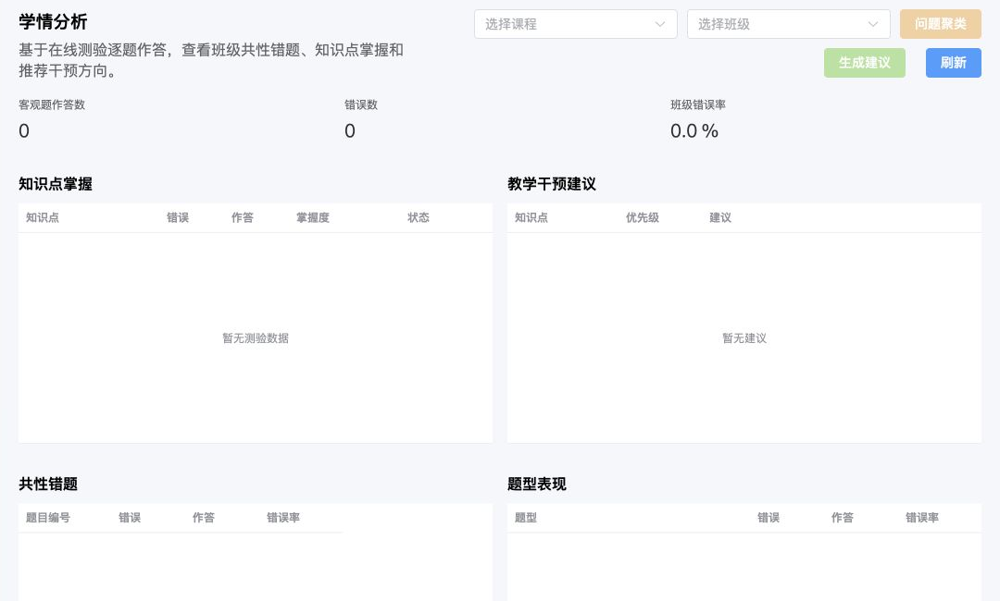
教师端：学情分析
从测评数据中提取班级共性错题、知识点掌握和教学干预建议。
错题
掌握
共性问题定位
知识点状态
班级层面
查看客观题作答数、错误数、班级错误率，快速判断课程阶段性学习质量。
知识点层面
按知识点统计错误、作答、掌握度和状态，定位需要复讲或补充训练的内容。
智能建议
结合问题聚类和 AI 教学建议，为教师提供可执行的干预方向。
08 / AI智慧课程平台

Slide 9
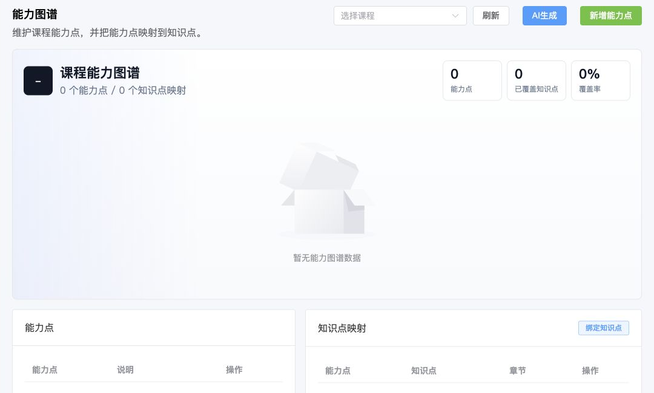
教师端：课程能力图谱与资源组织
将课程能力点、知识点和学习资源建立映射，支撑后续诊断与推荐。
能力点维护
教师可以新增、编辑、删除课程能力点，形成课程能力框架。
知识点映射
把能力点绑定到知识点与章节，让课程结构可追踪、可解释。
AI 生成草稿
通过 AI 生成能力图谱草稿，教师审核后采纳，提升课程建设效率。
服务推荐
能力图谱为学生画像、错题分析和个性化学习推荐提供依据。
09 / AI智慧课程平台

Slide 10
AI Agent 与教学闭环：从数据到行动
智能能力贯穿课程建设、测评反馈、学情分析和个性化推荐。
1
知识图谱构建
2
智能批改
从课程资源中抽取知识点与关系，支撑课程结构化组织。
对作业/测验提交生成评分建议、评价摘要与风险等级。
3
个性化推荐
4
教学决策建议
结合画像、错题、掌握度，推荐学习路径与复习重点。
基于班级错题和薄弱点，生成问题聚类与干预建议。
平台价值总结
教师端获得可执行的班级干预依据，学生端获得更清晰的学习路径与即时反馈，平台侧沉淀可持续迭代的课程知识资产。
10 / AI智慧课程平台

